Slide 1


TIẾNG CHỔI TRE
Tiết 4

Slide 2
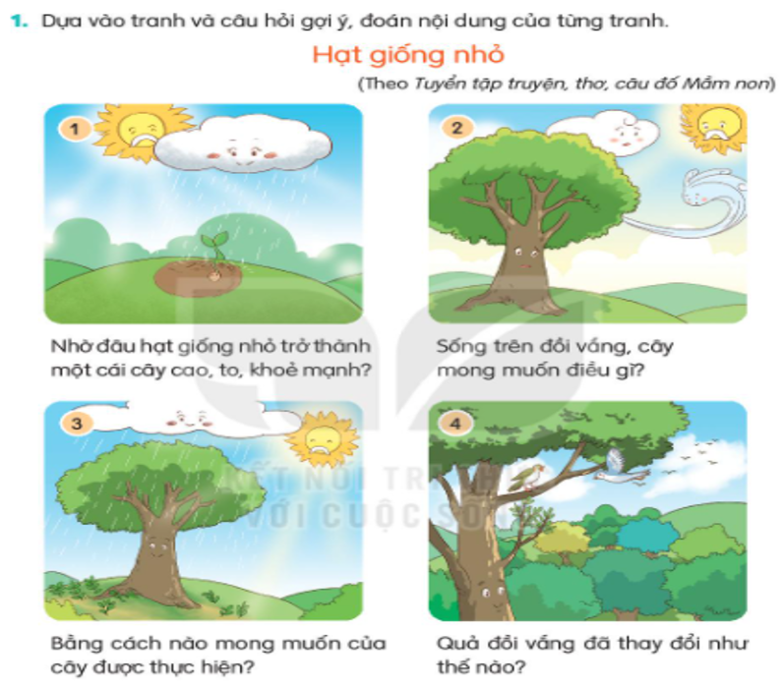

Slide 3
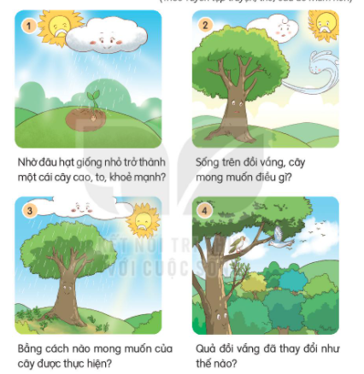
2. Nghe kể chuyện
3. Kể lại từng đoạn của câu chuyện theo tranh

Slide 4



CỦNG CỐ BÀI HỌC
Notes:
Bài giảng thiết kế bởi: Hương Thảo - tranthao121006@gmail.com

